Slide 1
Тема выступления:
«Проектная деятельность
как инновационный и эффективный метод
в системе патриотического
воспитания
школьников с ОВЗ»
из опыта работы
воспитателя I категории
Ипатовой
Натальи Валентиновны
ГБОУ АО «Киземская СКОШИ»

Slide 2
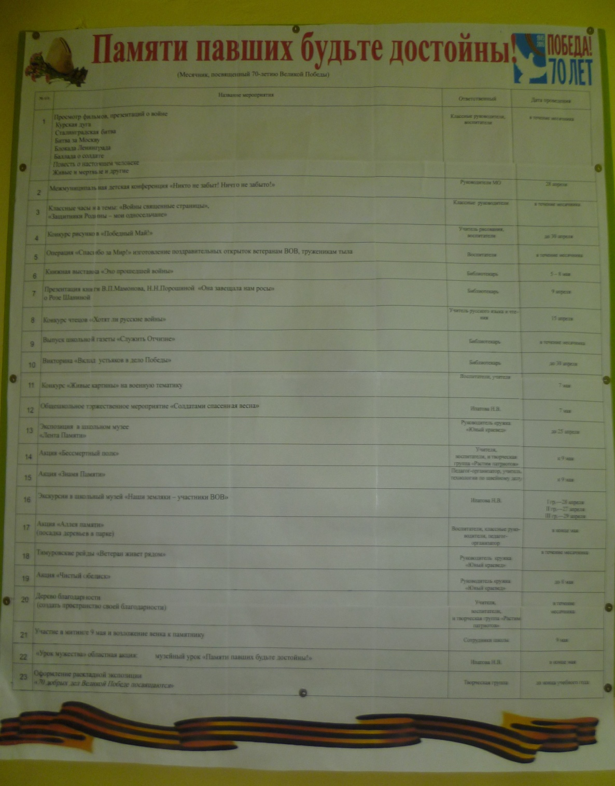

Slide 3
Информационный проект
«Лента Памяти»
.
Цель проекта:
Сохранение и использование местного историко-культурного наследия через музейную деятельность.
Задачи проекта:
формировать представление о значении вклада в дело Победы в Великой Отечественной войне нашими земляками;
расширять кругозор, познавательную деятельность, применяя краеведческие знания, умения и навыки проектной и исследовательской деятельности;
воспитывать чувство гордости
за своих земляков.
ГБОУ АО «Киземская СКОШИ»

Slide 4
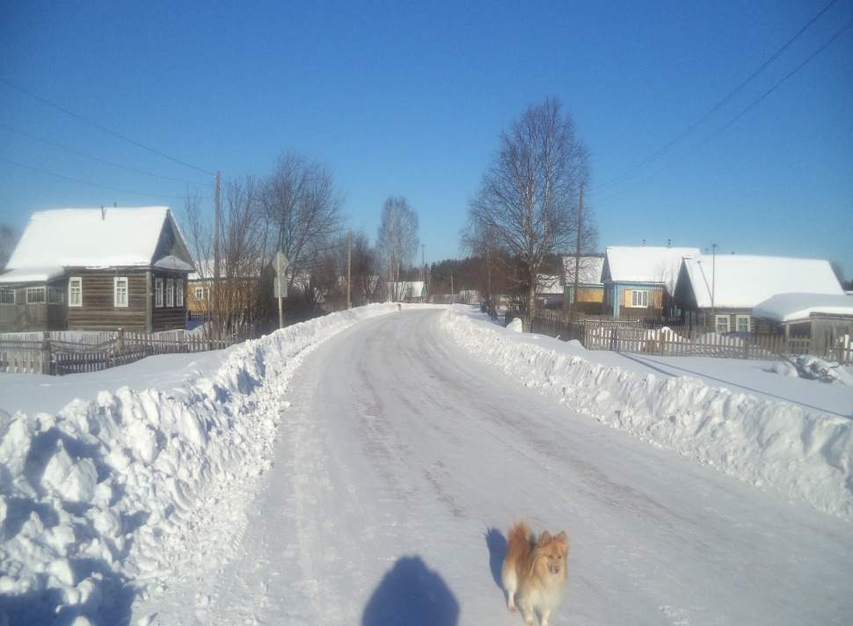
«Улица моего детства»
Синицкий Кирилл, 7 класс
ГБОУ АО «Киземская СКОШИ»

Slide 5
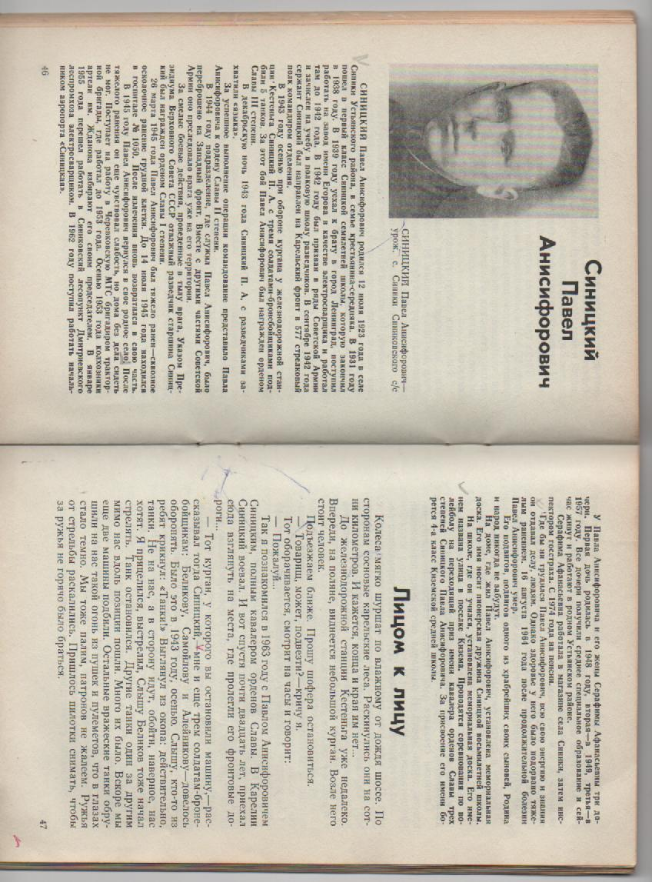

Slide 6
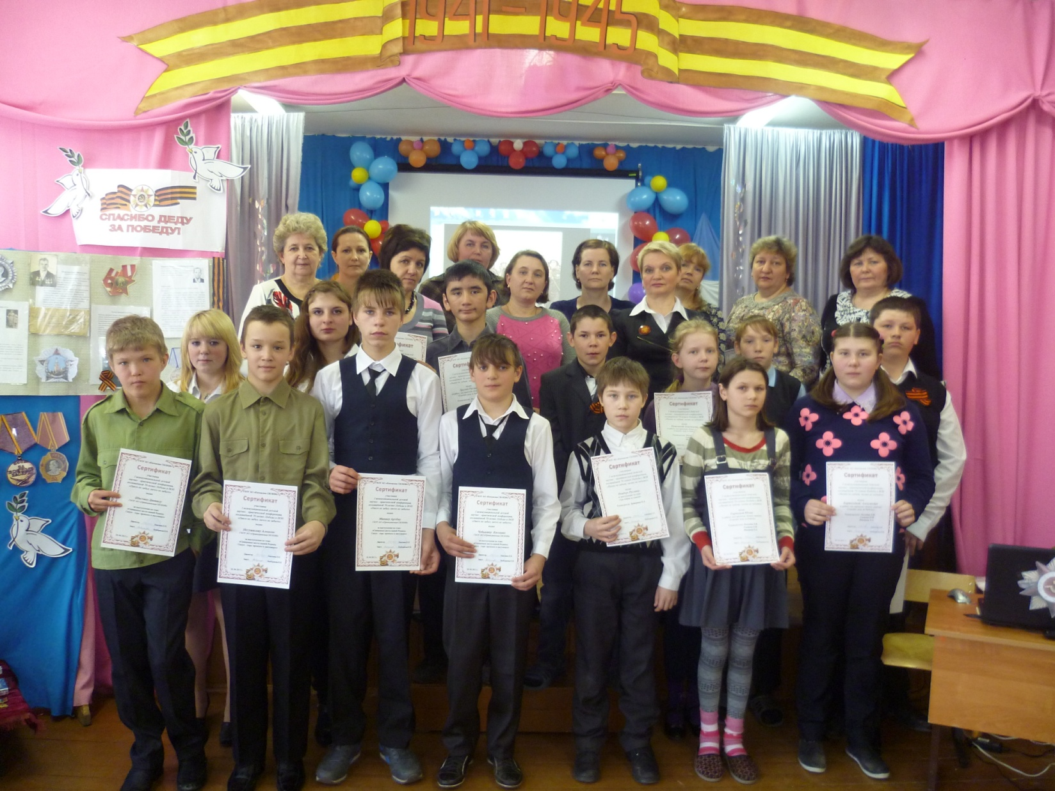
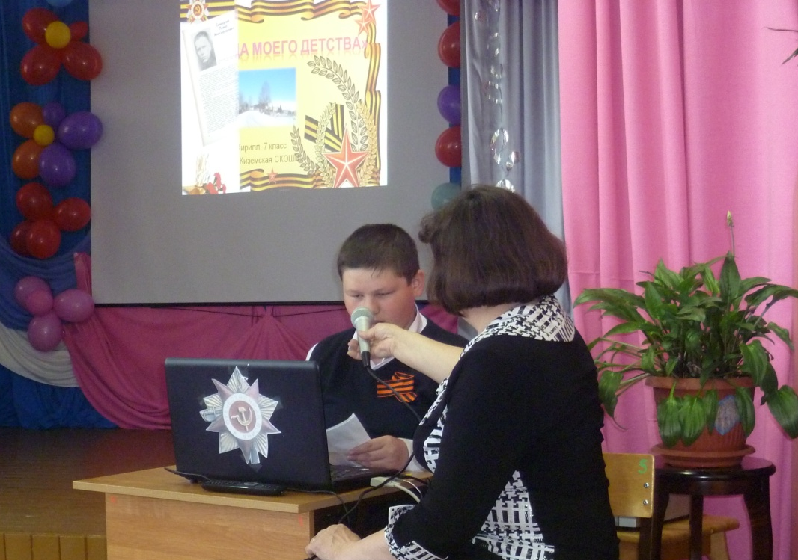
Участники
I межмуниципальной
научно-практической
конференции, посвященной
70-летию Победы в ВО войне

Slide 7
II научно-практическая конференция
Исследовательский проект
«Дедушкины медали»
Ученика 8 класса Синицкого Кирилла
ГБОУ АО «Киземская СКОШИ»
Руководитель – Ипатова Н.В.,
воспитатель I кв.категории
10 марта 2016 г

Slide 8
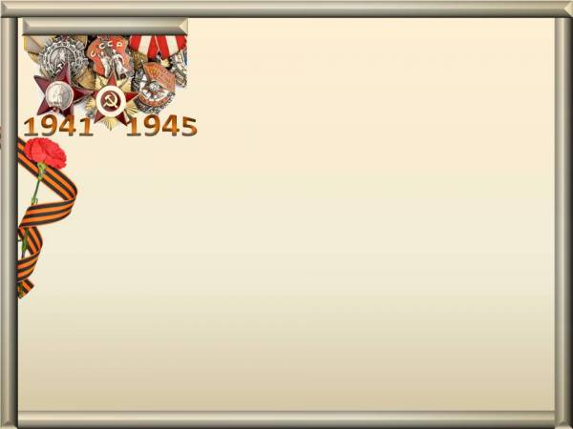
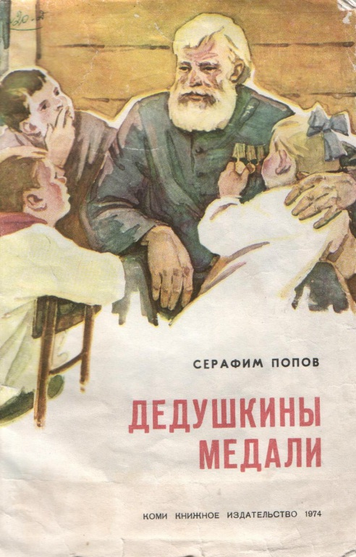
И, шагая за высокой новью,
Помните о том, что всякий час,
Вечно смотрят с верой и любовью
Вслед вам те, кто жил во имя вас…
Э. Асадов
Цель исследования:
изучение истории подвигов прадеда, за которые он был удостоен своих наград;
Проектные задачи:
Узнать боевое и трудовое прошлое своего прадедушки
Изучить историю наград
Методы исследования:
беседа с родителями и бабушкой
письмо родственнице, которая хорошо знала и помнит прадеда
поиск информации на сайте «Подвиг народа»

Slide 9
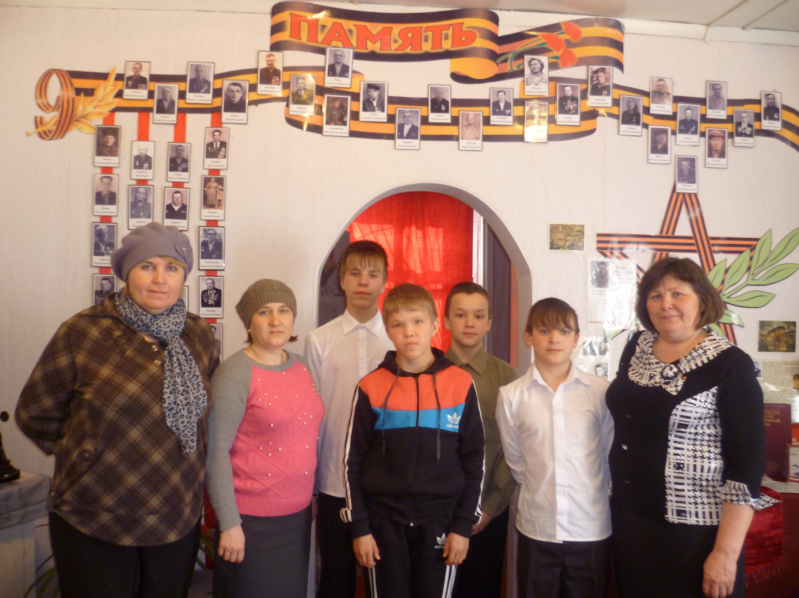

Slide 10
«Детский урок мужества»
Цель: формирование активной гражданской позиции подростков.
Задачи:
Воспитывать патриотические чувства через включение
в общественно-значимую деятельность;
Создать условия для развития лидерских
качеств у подростков.

Slide 11
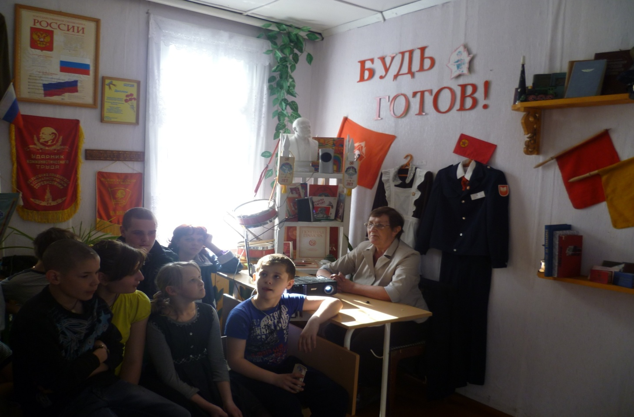

Slide 12
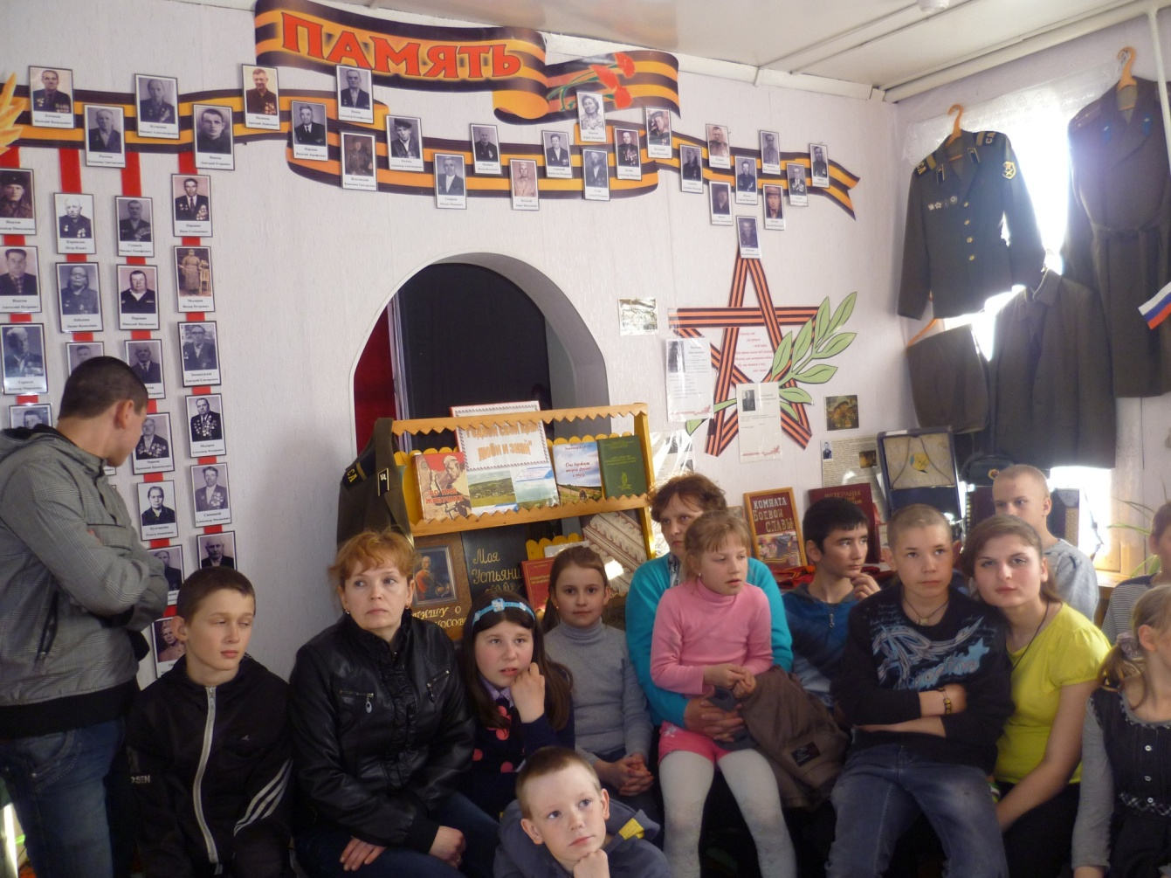

Slide 13
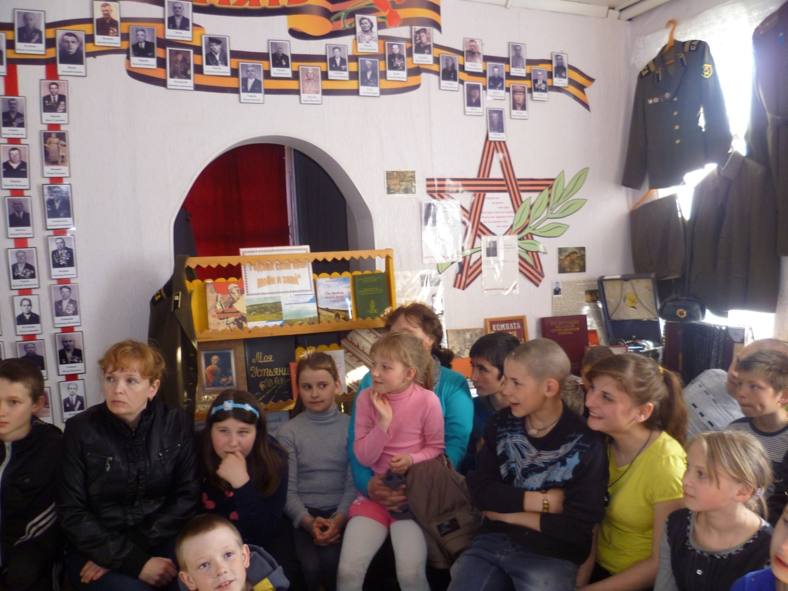

Slide 14
Акция
«Доброе дело для Победы»
Цель: формирование активной гражданской позиции подростков.
Задачи:
Привлечь внимание к истории Великой Отечественной войны через
организованные мероприятия, связанные с юбилеем Победы в Великой Отечественной войне;
Воспитывать чувства патриотизма через включение в общественно-значимую деятельность и чувства собственной значимости у подростков.

Slide 15
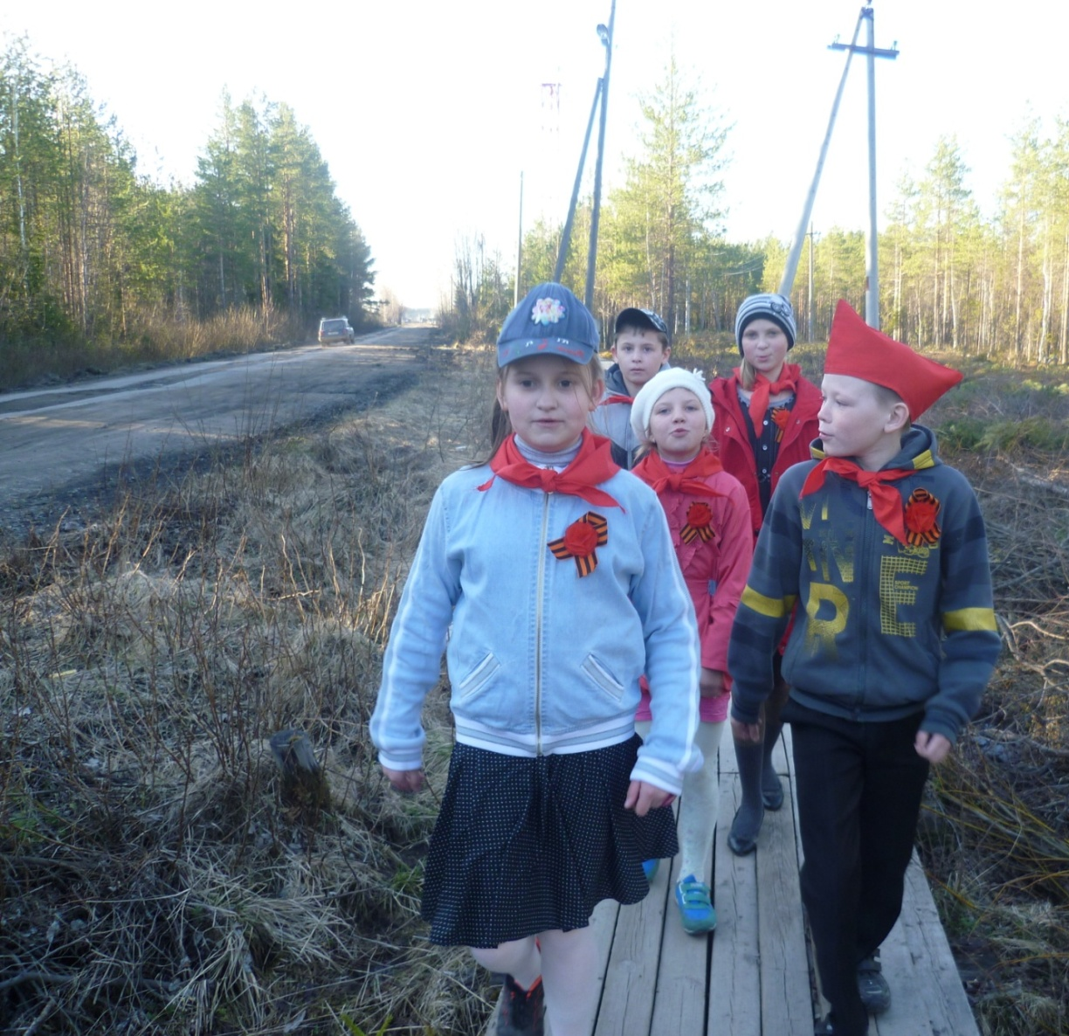
Рейд «Спасибо за мир!»

Slide 16
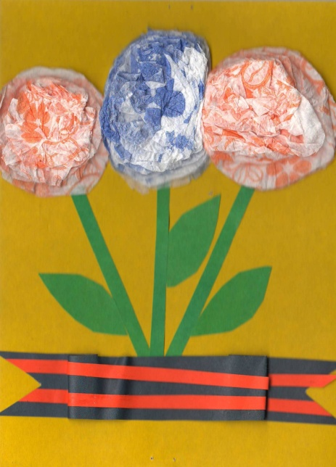
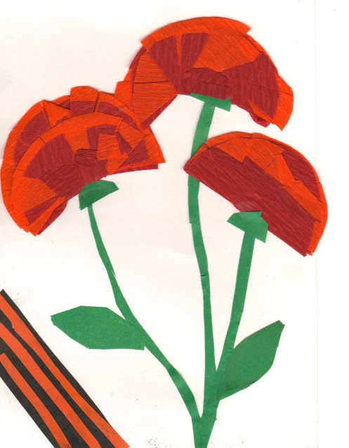
открытки, изготовленные своими руками
для поздравлений ветеранов

Slide 17
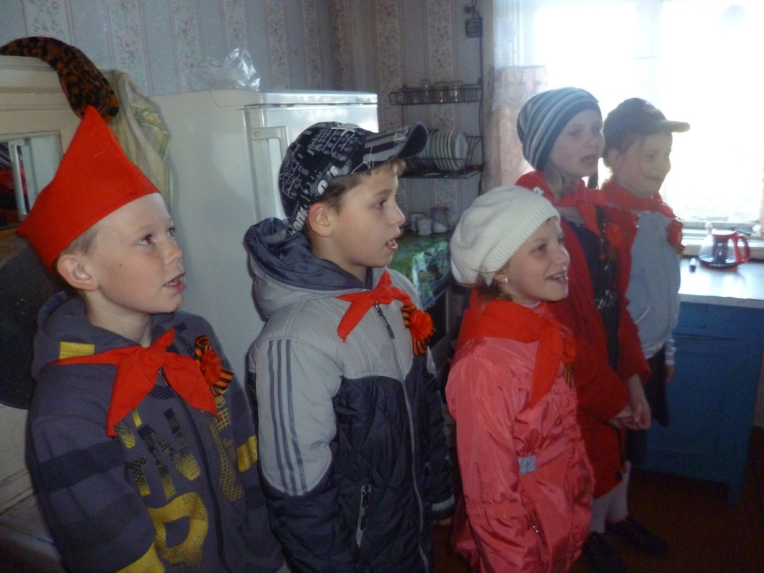
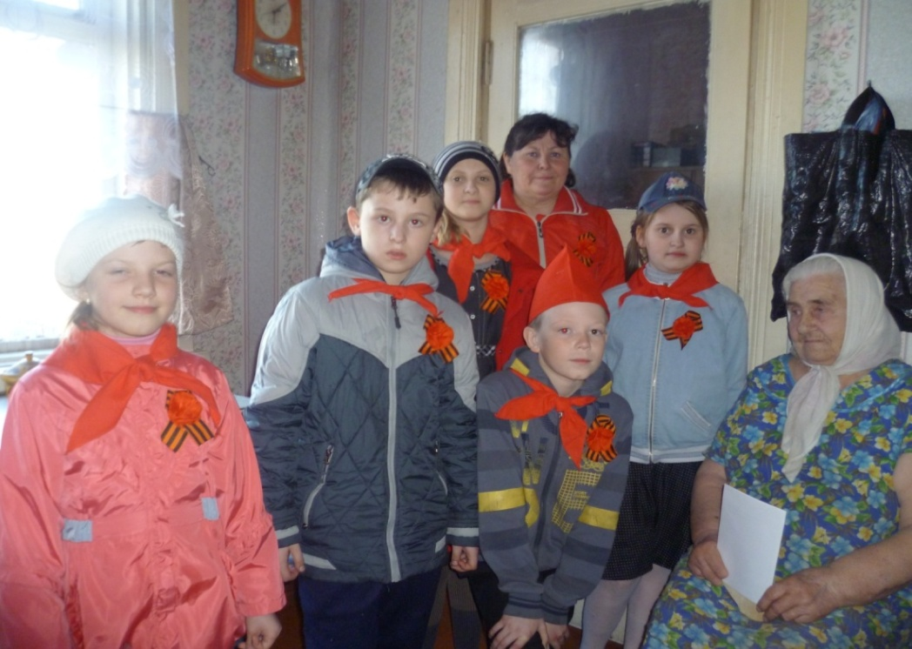
В концертной программе
для ветеранов исполнены
стихи и песни о войне.

Slide 18
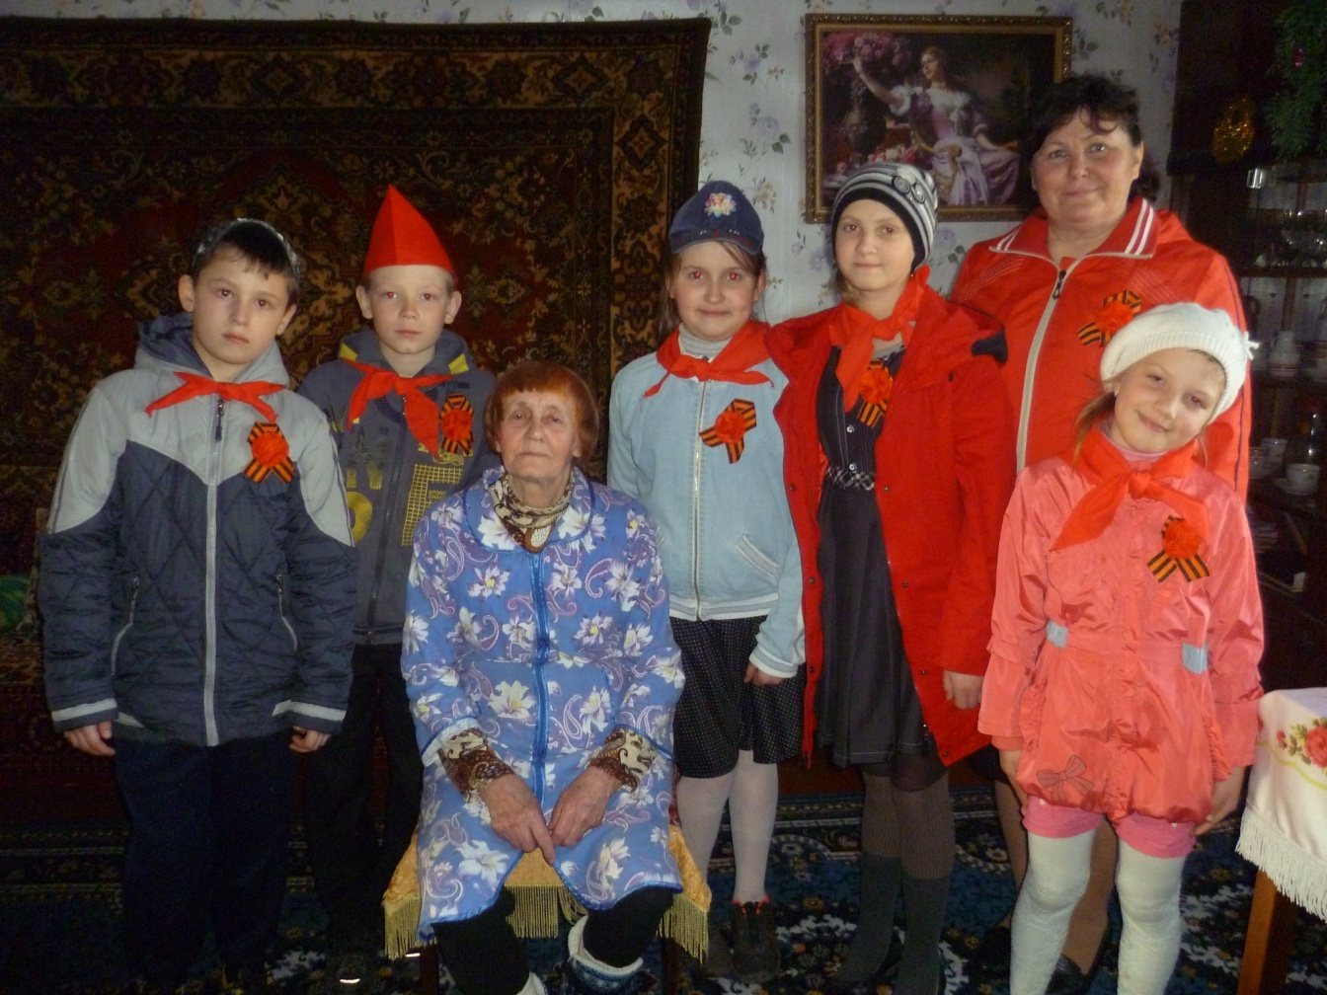
Вместе с Никаноровой Валентиной Иосифовной
спели песню «Пусть всегда будет солнце!»

Slide 19
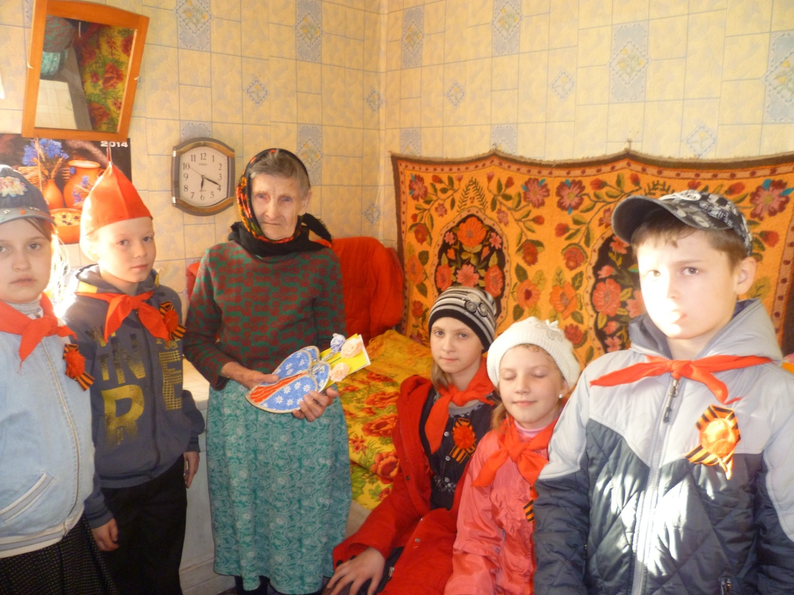
В гостях у Синицкой Екатерины Кузьминичны

Slide 20
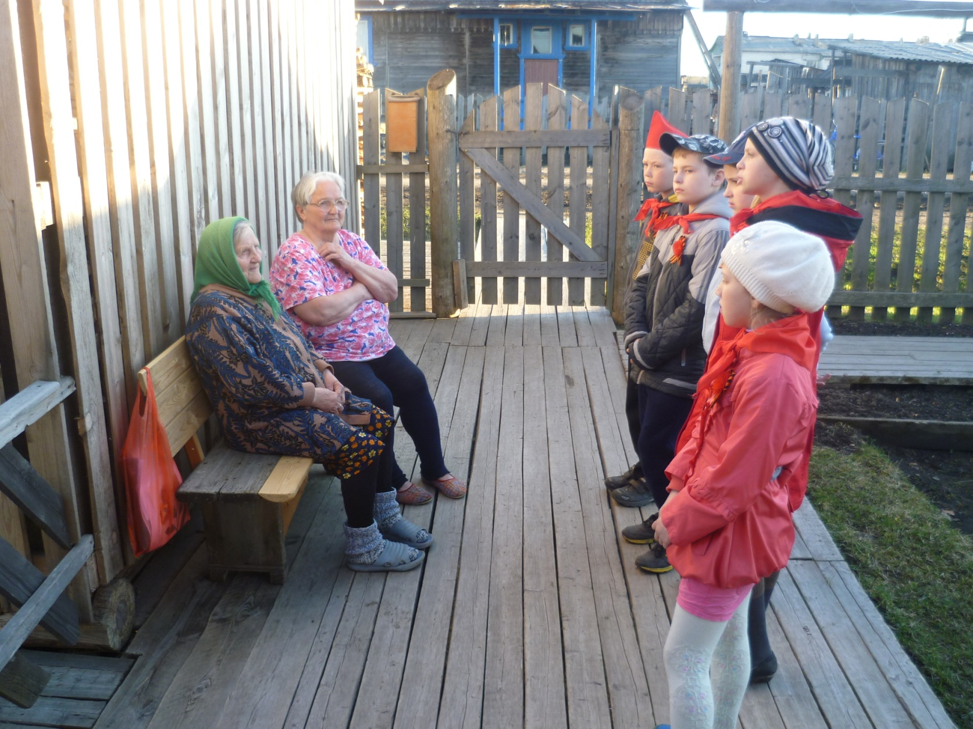
Выступление с концертными номерами

Slide 21
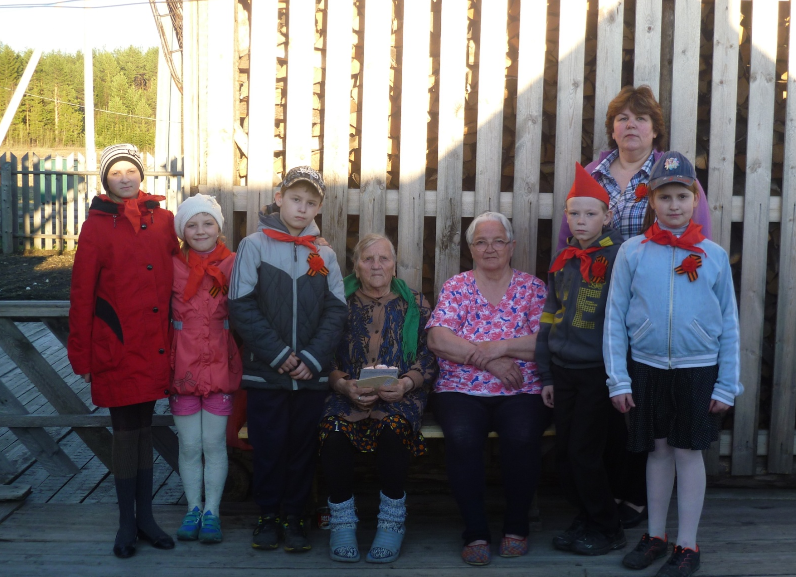
Тепло и радушно приняла нас Кудряшова Мальвина Васильевна и её соседка

Slide 22
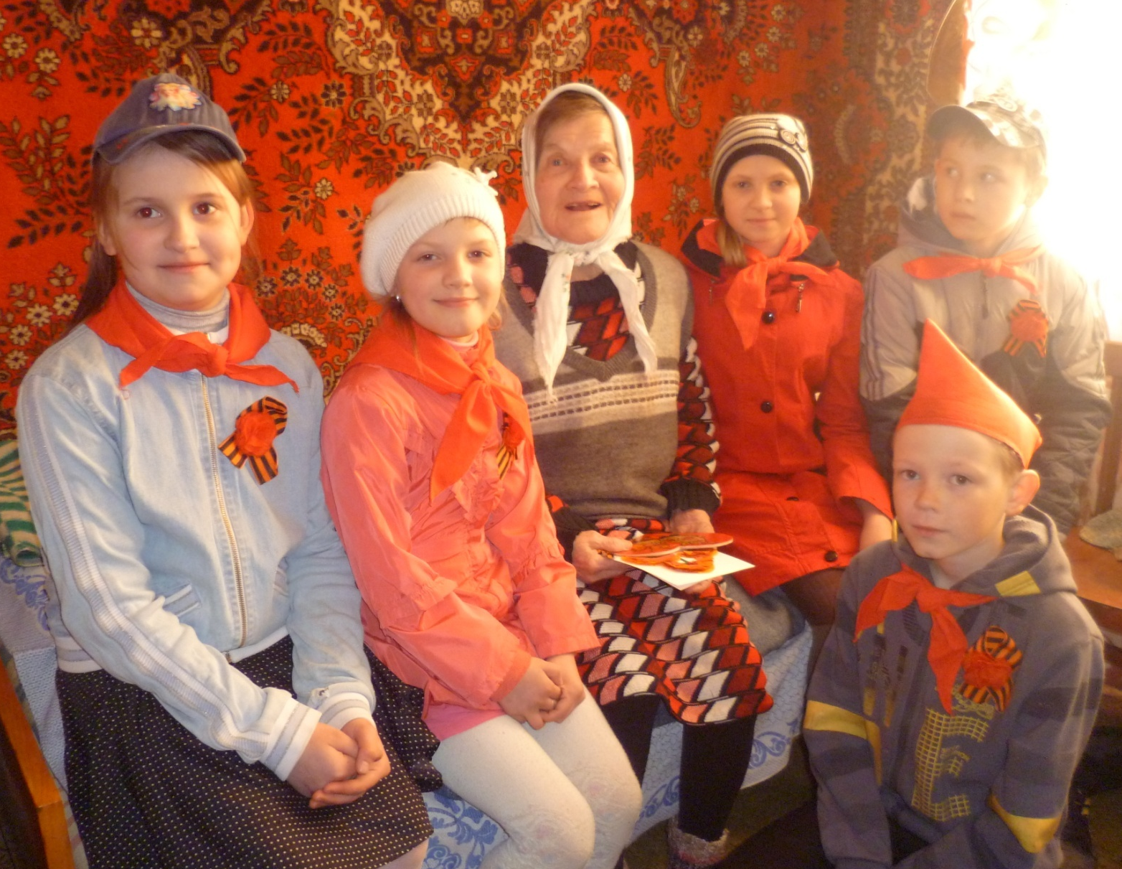
Поздравляем
Чупракову Лидию Николаевну

Slide 23
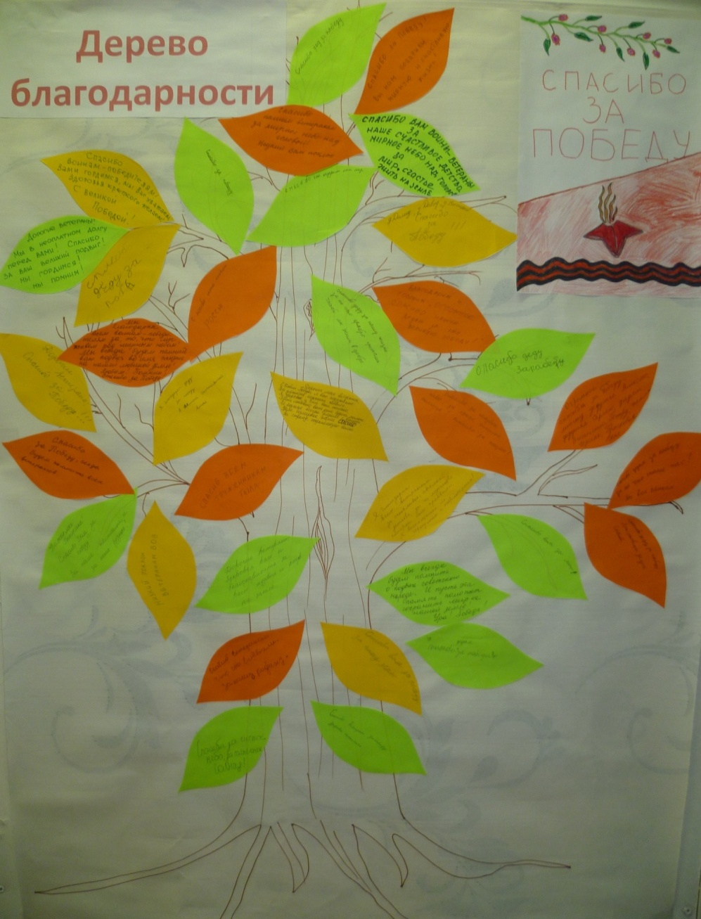
Итоговым мероприятием данной
акции стала операция
«Дерево благодарности», в которой
учащиеся школы-интерната
ГБОУ АО «Киземская СКОШИ»
выразили слова благодарности
людям, которые отстояли мир на
нашей планете.

Slide 24
Спасибо
за
внимание !

